Slide 1
Мастер класс Игра «Цветовой сортер» из бросового материала
Подготовила:
Воспитатель МБДОУ №1
Ст. Лененградская
Жаркова В.В.

Slide 2
Все мы хотим, чтобы детство наших детей было счастливым,и поэтому основное место в их жизни должна занимать игра. Ранний возраст – самое благоприятное время для сенсорного воспитания, которое обеспечивает полноценное восприятие окружающего мира, что способствует умственному, физическому, эстетическому развитию детей. Главное в возрасте 2-3 лет –пополнение представлений о свойствах предметов: их цвете, форме, величине окружающих предметов, положении в пространстве. Сенсорные игры на внимание потребуют от ребёнка особой усидчивости и концентрации.

Slide 3
Игра «Цветовой сортер»
Цель: развитие концентрации внимания.
Эта игра способствует изучению цветов и развитию пространственного восприятия.
Предлагаю вашему вниманию игру из бросового материала, которую вполне может сделать любой, как педагог там и обычная любящая мама.

Slide 4
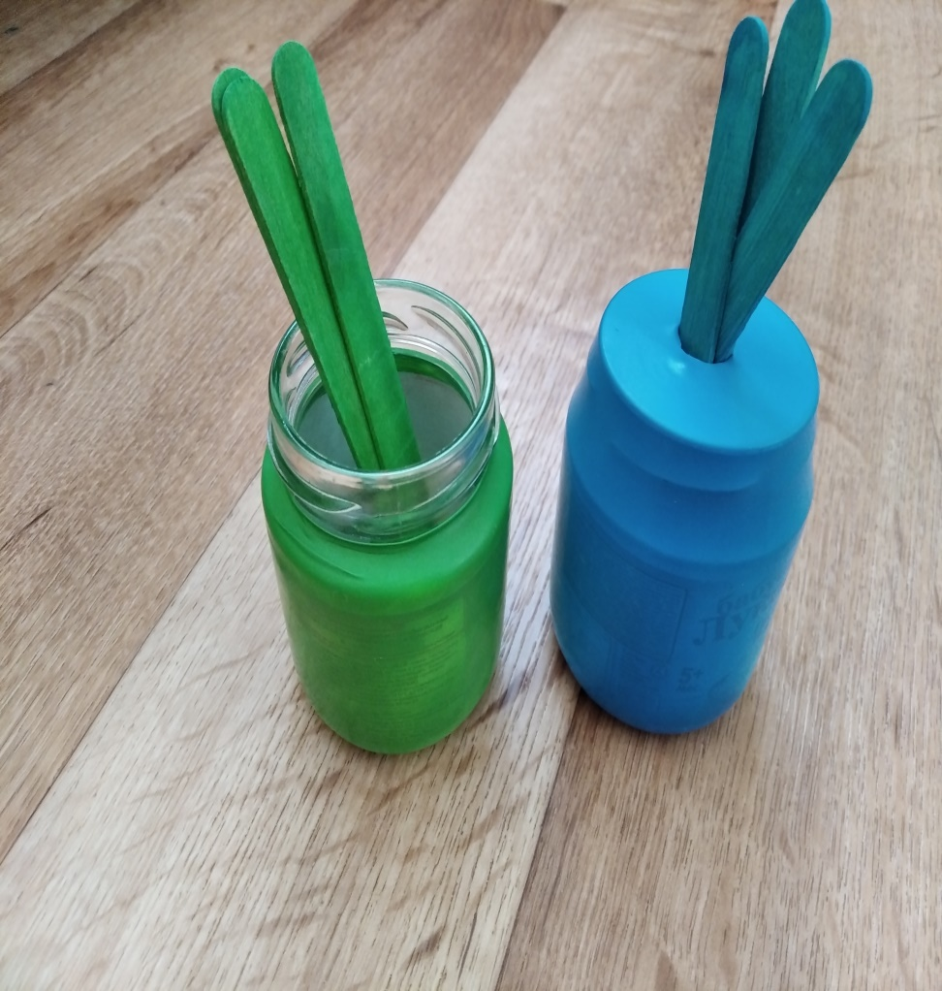
Варианты создания игры «Цветовой сортер» из бросового материала
Стеклянные баночки и палочки из-под мороженного
Бумажный яичный лоток и ватные палочки

Slide 5
Бумажный лоток из-под яиц – это неиссякаемый источник творческих воплощений. Из ячеек можно сделать как дидактические игры, так и множество поделок, с которыми могут самостоятельно справиться дети старшего дошкольного возраста. Поэтому сегодня вашему вниманию представляю мастер класс по созданию одной из легких дидактических игр из бросового материала « Цветовой сортер» созданный из бумажног лотка для яиц.

Slide 6
Для изготовления нам понадобится:
Бумажный лоток для яиц
- Гуашь
Канцелярский нож
Кисточка
Ватные палочки
Картон
Клей

Slide 7
Процесс изготовления
Для начала, разделим яичный лоток на нужно количество ячеек. Воспользоваться можно ножницами или канцелярским ножом.

Slide 8
По бокам срезаем ненужный материал

Slide 9
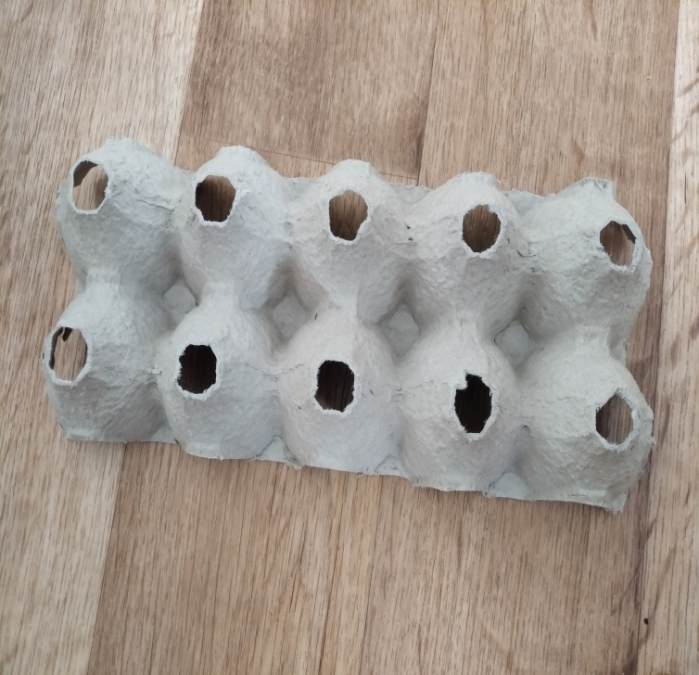
Срезаем кружочки канцелярским ножом, делая отверстия

Slide 10
Отрезаем нужное количество яичных ячеек. Для нашего сортера нужны 4 ячейки.

Slide 11
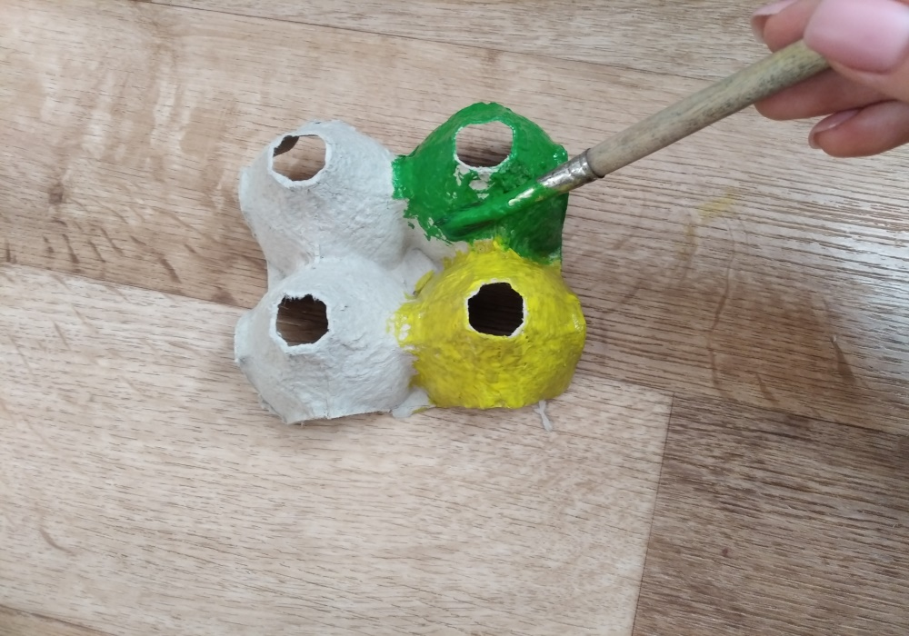
Далее определяемся с цветами, которые нам понадобятся для игры и закрашиваем каждую ячейку нужным цветом

Slide 12
Получился цветовой сортер с 4 основными цветами: желтый, синий, красный и зеленый.

Slide 13
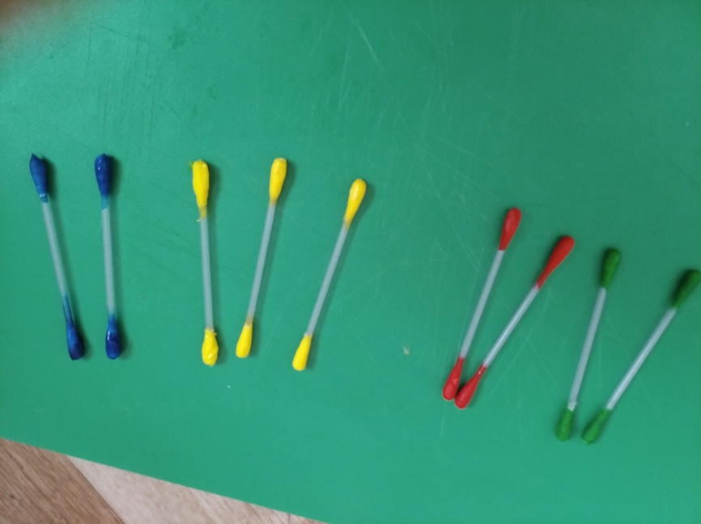
Далее подготавливаем материал, который будем сортировать. Окрашиваем ватные палочки с двух сторон и сушим

Slide 14
Приклеиваем основу из картона. Цветовой сортер готов.

Slide 15
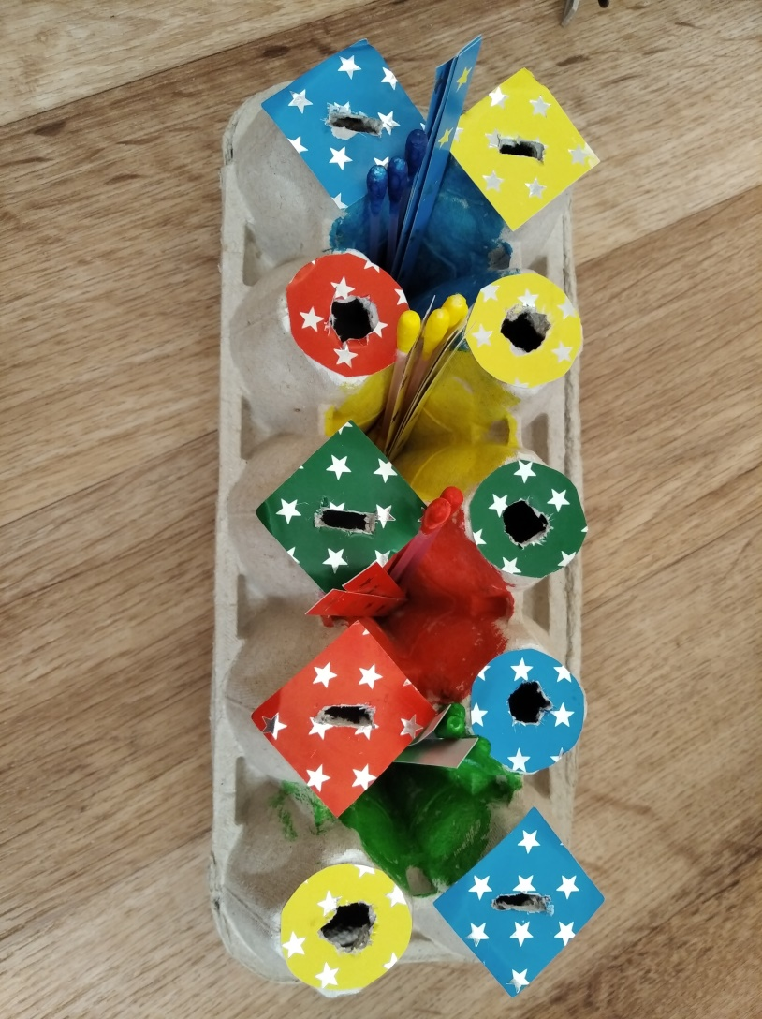
Варианты игр для сортировки из бросового материала

Slide 16
Коллеги, изготавливать поделки и игры с утилизируемых предметов - это не только хороший способ повторного использования ненужных материалов, вместо того, чтобы выбрасывать их, но и полет фантазии и воображения наших коллег, дошколят и родителей!

Slide 17
Спасибо за внимание!

